Slide 1

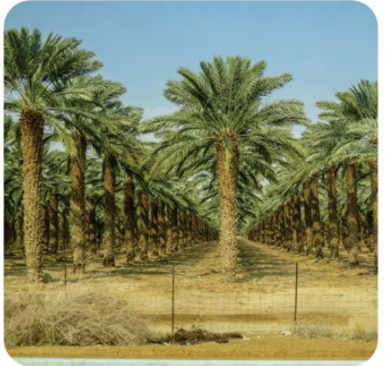
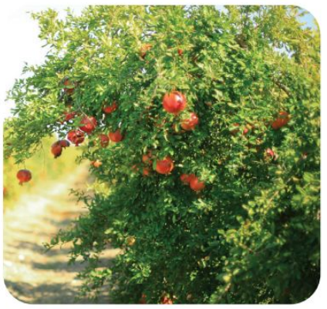
لغتي الصف الثاني الابتدائي
التقويم التجميعي
4
أ/ حسين الزهراني

Slide 2
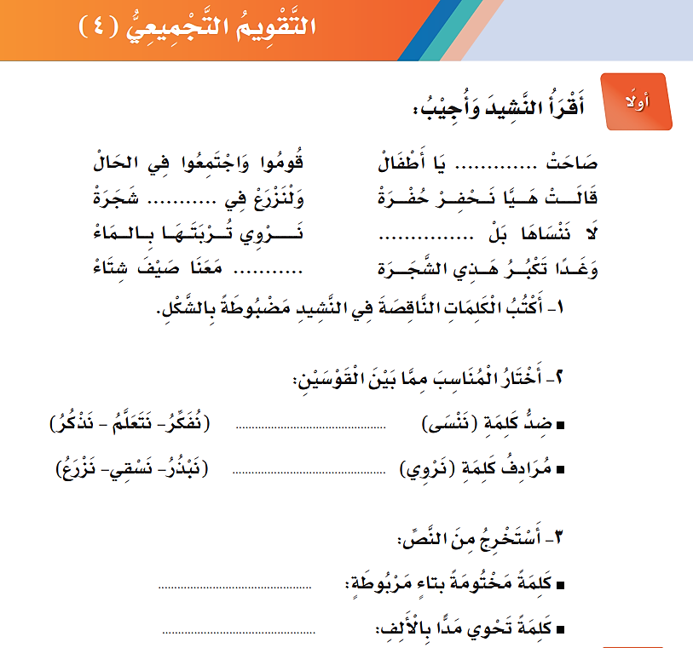
سَـلْـمَـى
أَرْضِـي
نَـرْعَـاهَـا
تَـبْـقَـى
نَـذْكُـرُ
نَـسْـقِـي
حُـفْـرَة
صَـاحَـت

Slide 3
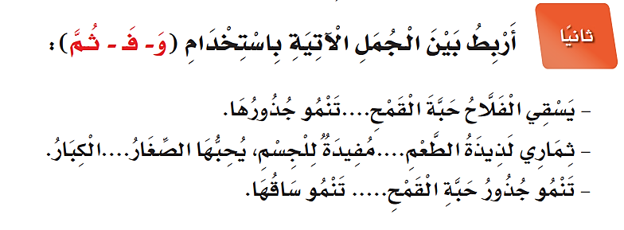
فَـ
وَ
وَ
ثُـمَّ

Slide 4
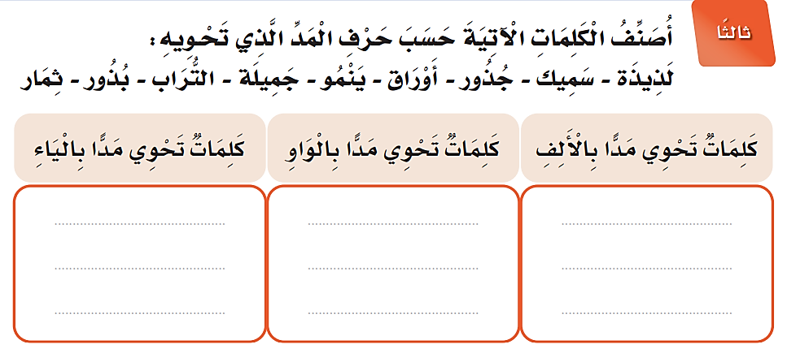
لَـذِيـذَة
جُـذُور
أَوْرَاق
سَـمِـيـك
يَـنْـمُـو
التُّـرَاب
جَـمِـيـلَـة
بُـذُور
ثِـمَـار

Slide 5
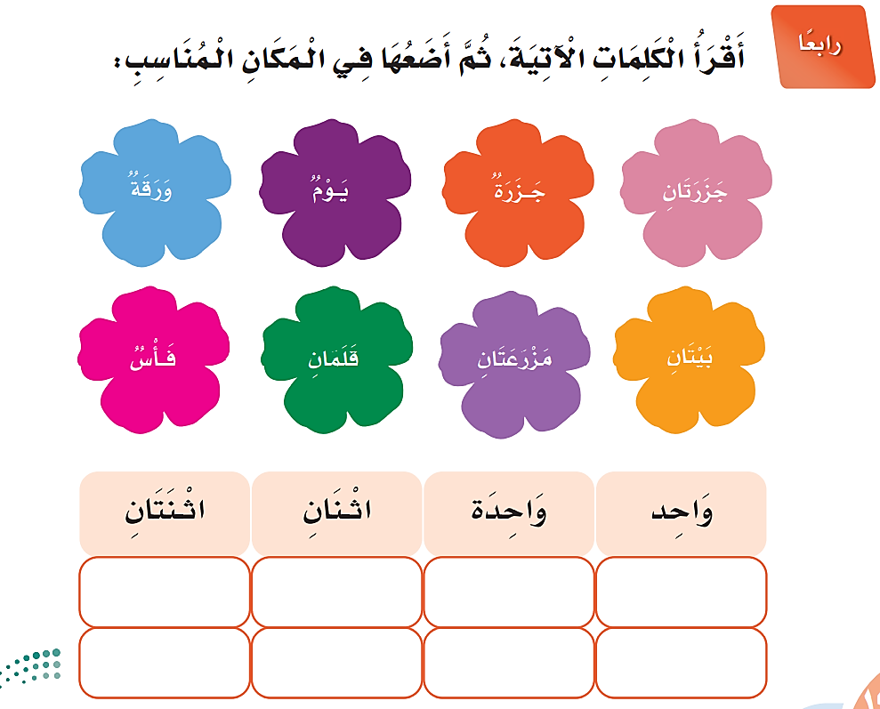
جَـزَرَتَانِ
بَـيْـتَانِ
جَـزَرَةٌ
يَـوْمٌ
مَـزْرَعَـتَانِ
قَـلَـمَانِ
وَرَقَـةٌ
فَـاْسٌ

Slide 6
